Slide 1

일정관리 비서, Kaily
JAVA Programming
신찬규 (2020111854)
이지현 (2020115012)
이윤서 (2020114658)
이인성 (2020113738)
1조

Slide 2
목차
프로젝트 제안 동기
기존 프로그램 사례
구현 로드맵
프로젝트 소개
개선점

Slide 3


프로젝트 제안 동기
Kaily
1
‘코로나 19’
일정 관리 프로그램 ,
망가진 일상 속..
답이 없는 우리..
우리는 나아가야 합니다.
그래서 등장했습니다.

Slide 4

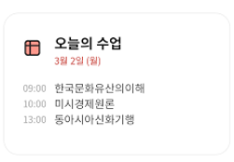
기존 프로그램 사례
Kaily
2
1. 에브리 타임
☞ 특정 시간 강의 목록 알림 기능
Notes:
고화질 사진 없나

Slide 5

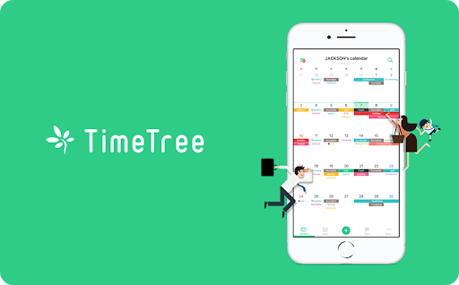
Kaily
2
기존 프로그램 사례
2. 일정 관리 앱
구글 캘린더
타임 트리
Notes:
고화질 사진 없나

Slide 6

기존 프로그램 사례
Kaily
2
3. 하루 기분 기록
무다 (MOODA)
Notes:
고화질 사진 없나

Slide 7
구현 로드맵
Kaily
Github Repo 오픈, Branch 설정
프로젝트 틀 짜기
역할 분담 및 활용 API 선택
프로젝트 디자인 완성
프로젝트 구현
테스트 및 오류 수정
영상 촬영 및 발표 준비
3

Slide 8

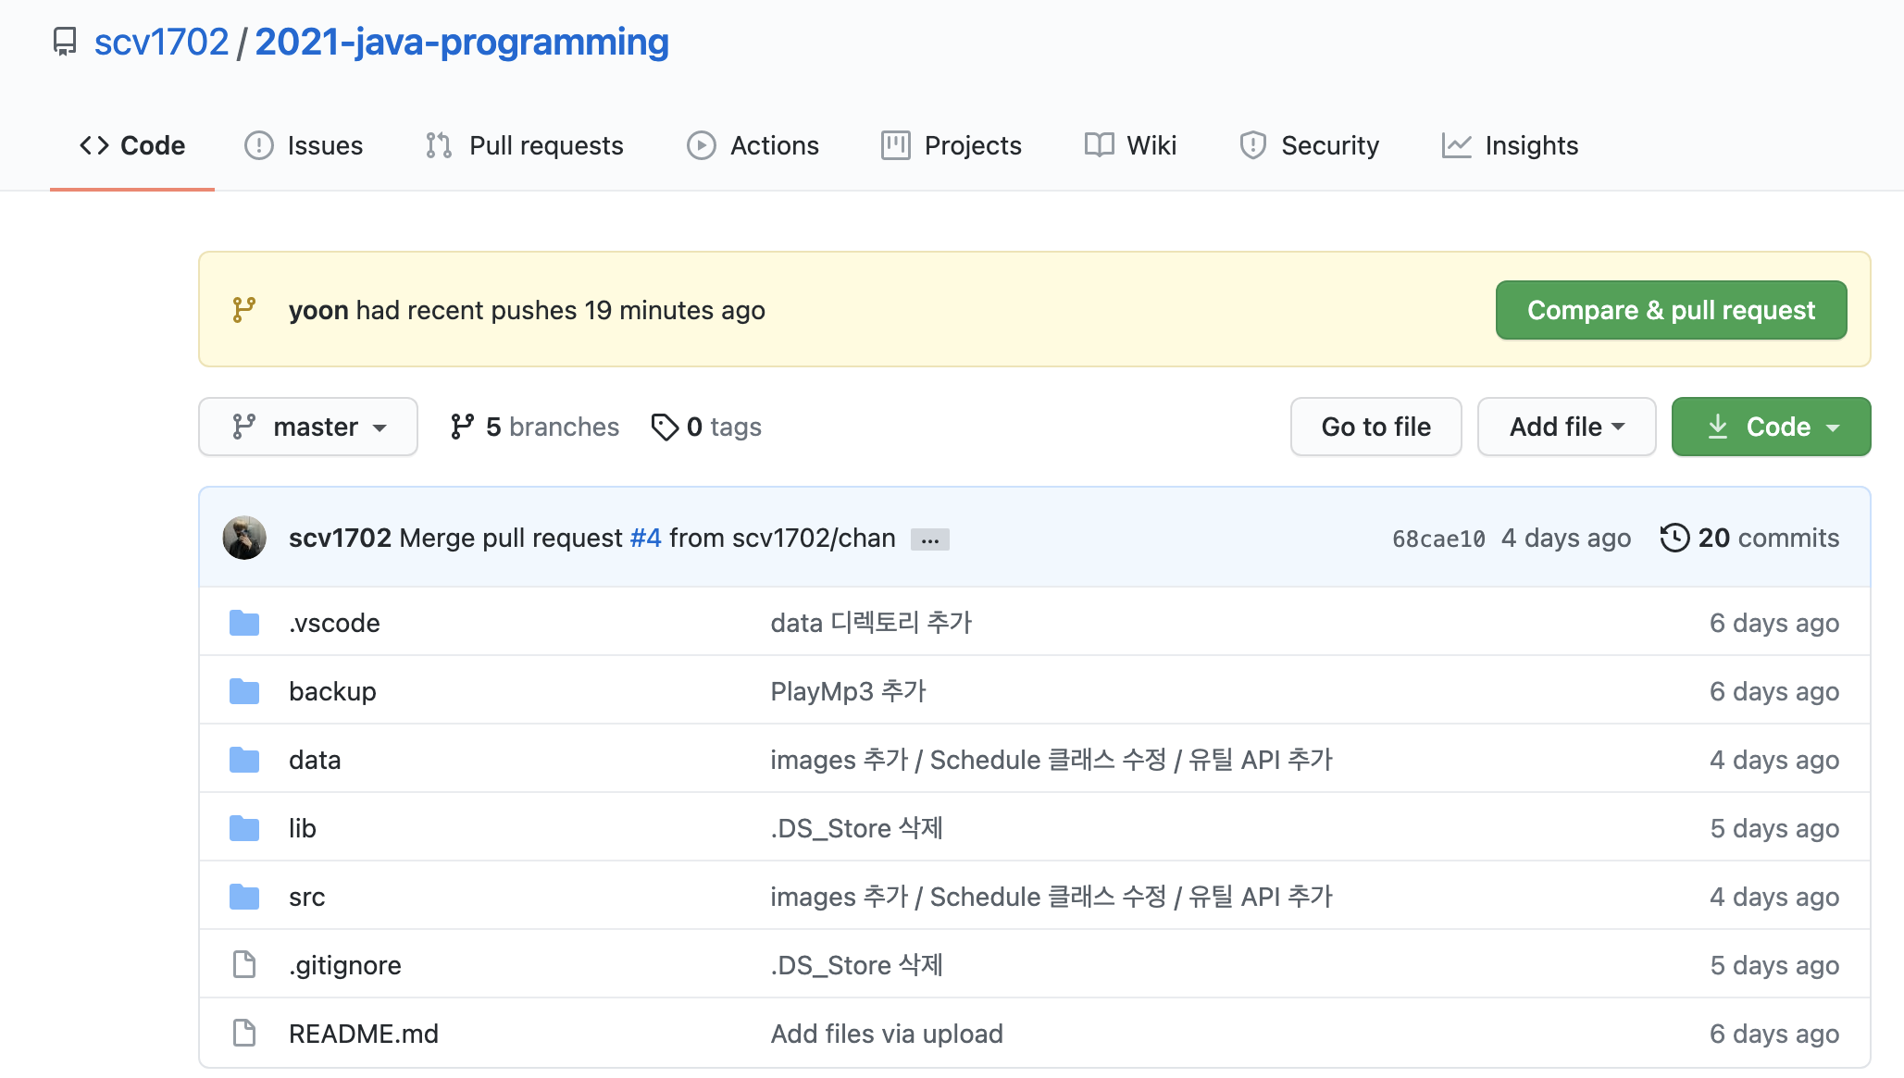
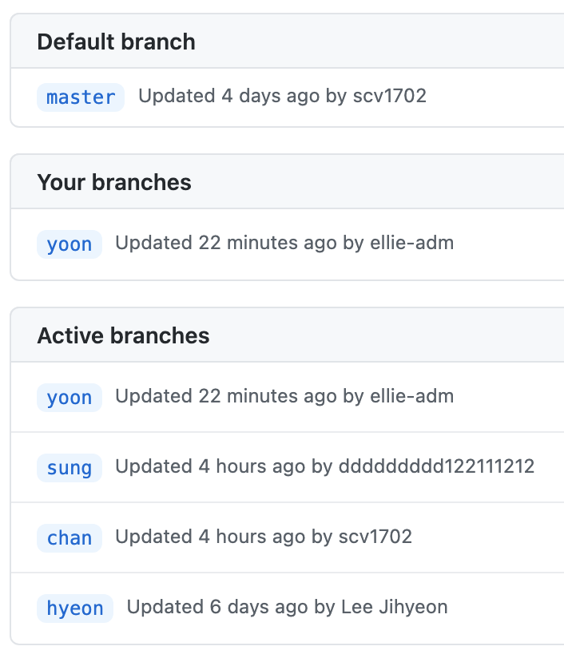
구현 로드맵
Kaily
3
1. Github Repo 오픈 및 Branch 설정

Slide 9
구현 로드맵
Kaily
3
2. 프로젝트 틀 짜기
일정 달성 여부를 체크하는 음성 알림
설정된 시간에
하루의 일정을 음성으로 알림
로고 디자인
기능 설계
마무리를 책임지는,
하루의 기분을 체크
달력을 통해 하루의 기분을 기록 가능
Plan
Mood

Slide 10


구현 로드맵
Kaily
3
3. 역할 분담 및 활용 API 선택
| 프로젝트 총괄
| 프로젝트 개발 (Plan)
| 발표(기술)
| 프로젝트 디자인
| 프로젝트 개발 (mood)
| 발표 PPT 제작
신찬규
이인성
| 프로젝트 개발 (Plan)
| 제안서 작성
| 회의록 작성
| 프로젝트 디자인
| 프로젝트 개발 (mood)
| 발표
이윤서
이지현

Slide 11

구현 로드맵
Kaily
3
3. 역할 분담 및 활용 API 선택
Naver Clova Voice TTS
오픈 API 사용
https://guide.ncloud-docs.com/docs/ko/naveropenapiv3-speech-recognition-sdk

Slide 12
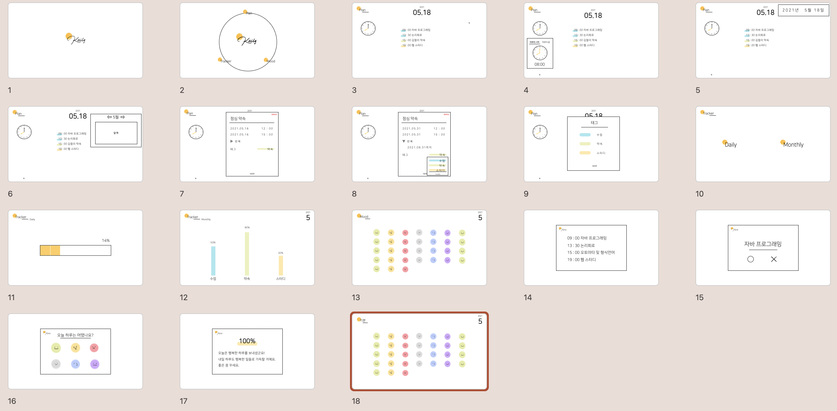
구현 로드맵
Kaily
3
4. 프로젝트 디자인 완성

Slide 13
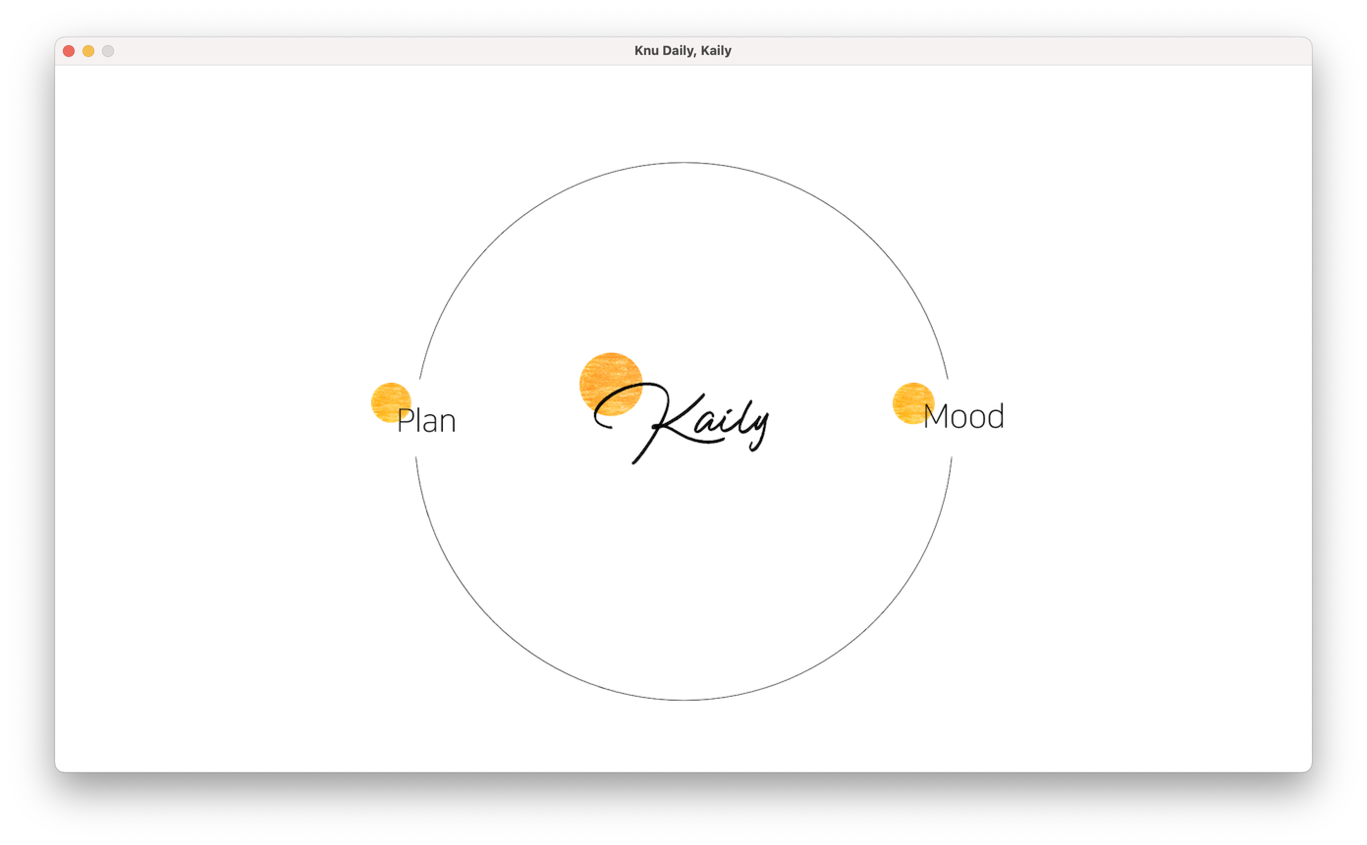


프로그램 소개
Kaily
4

Slide 14

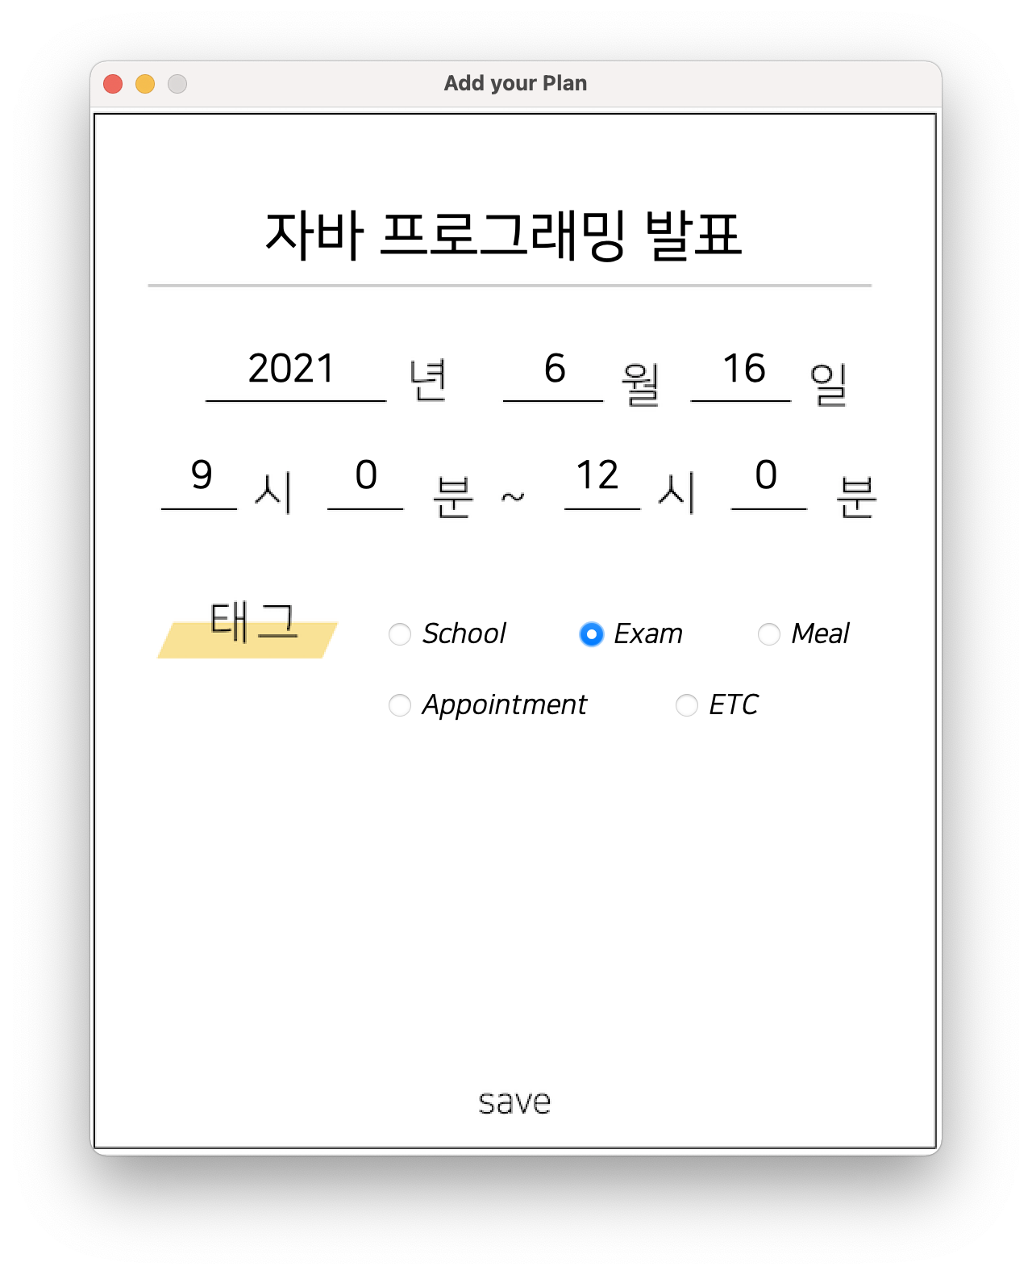
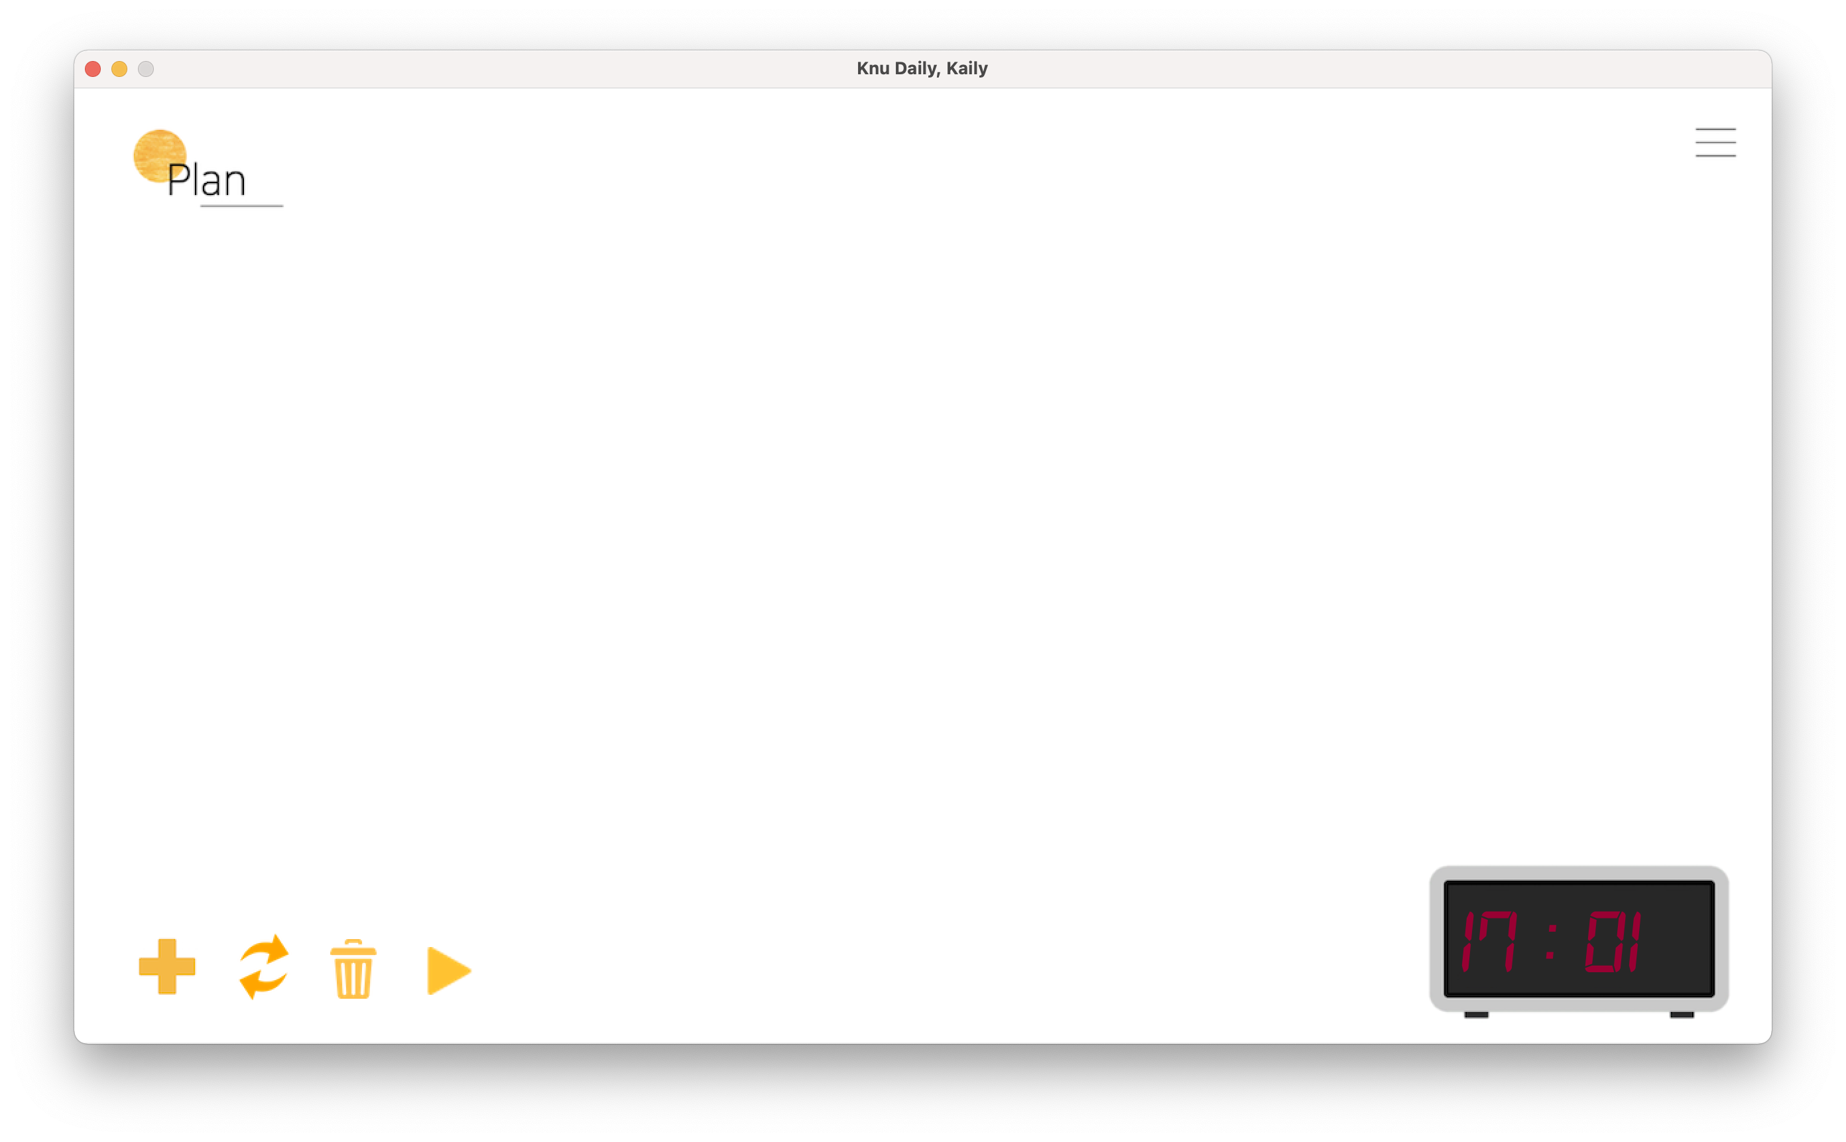
프로그램 소개
Kaily
4
1.
하루 일정
설정 가능!

Slide 15
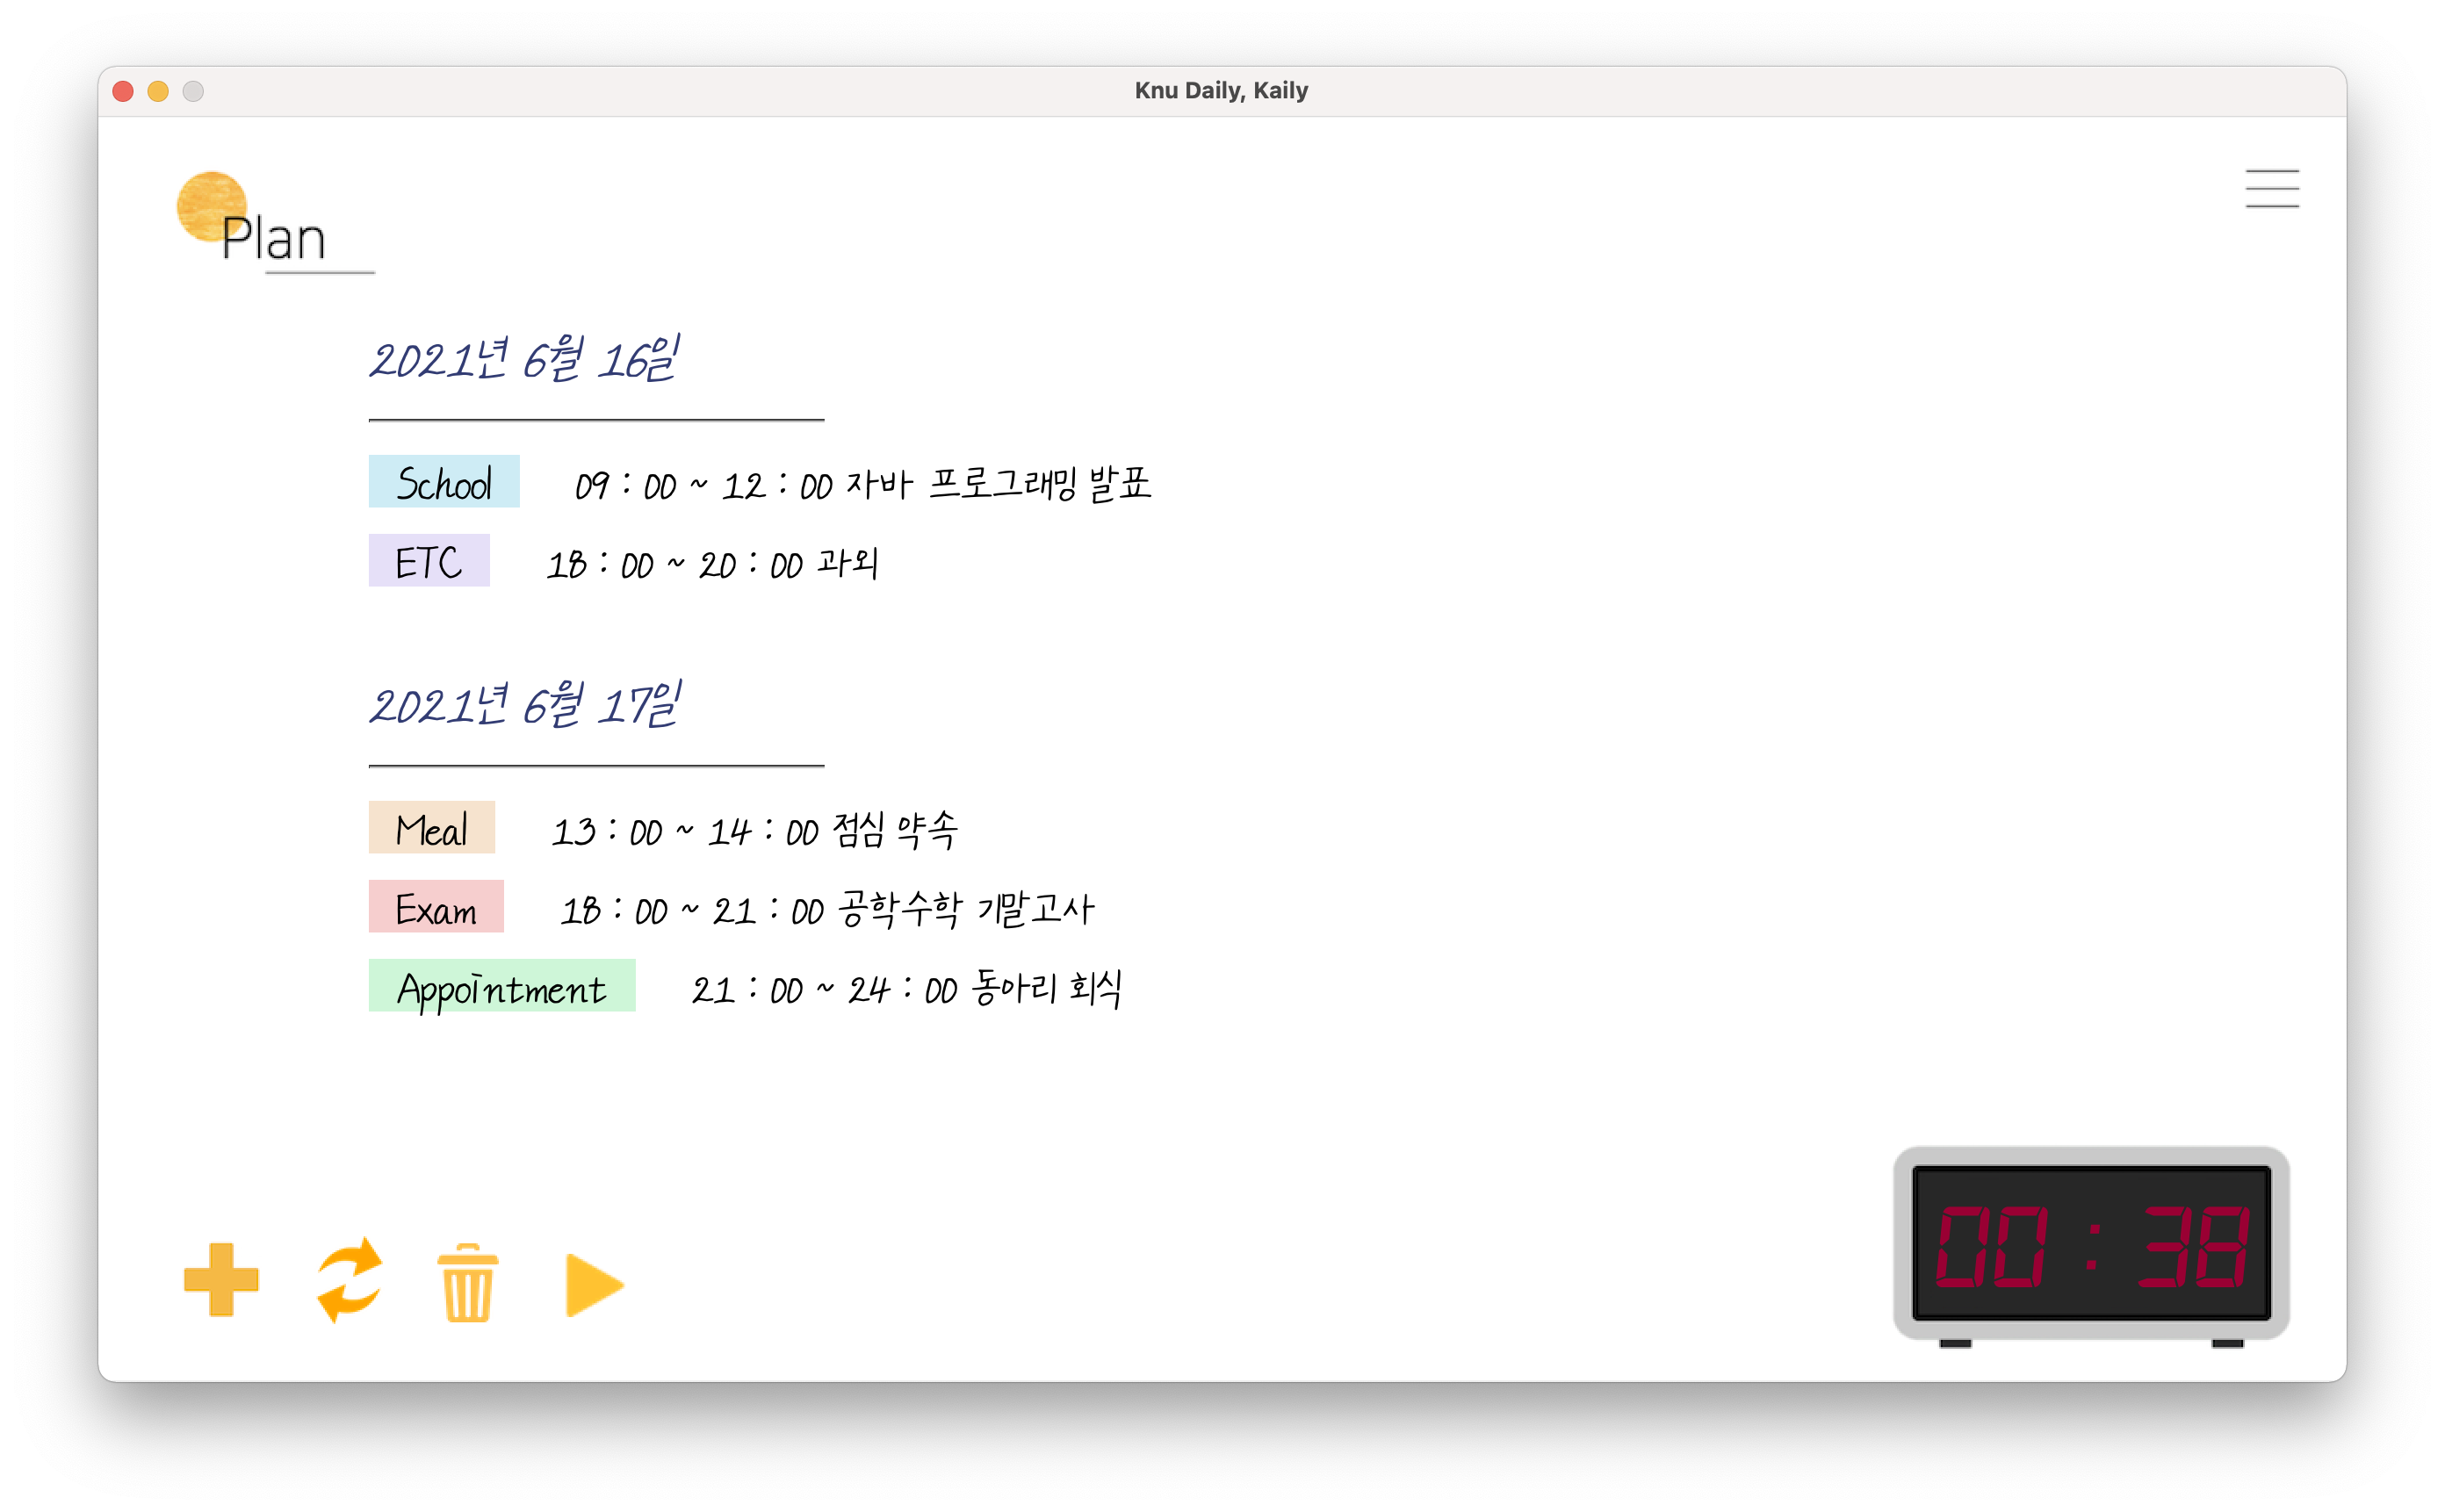
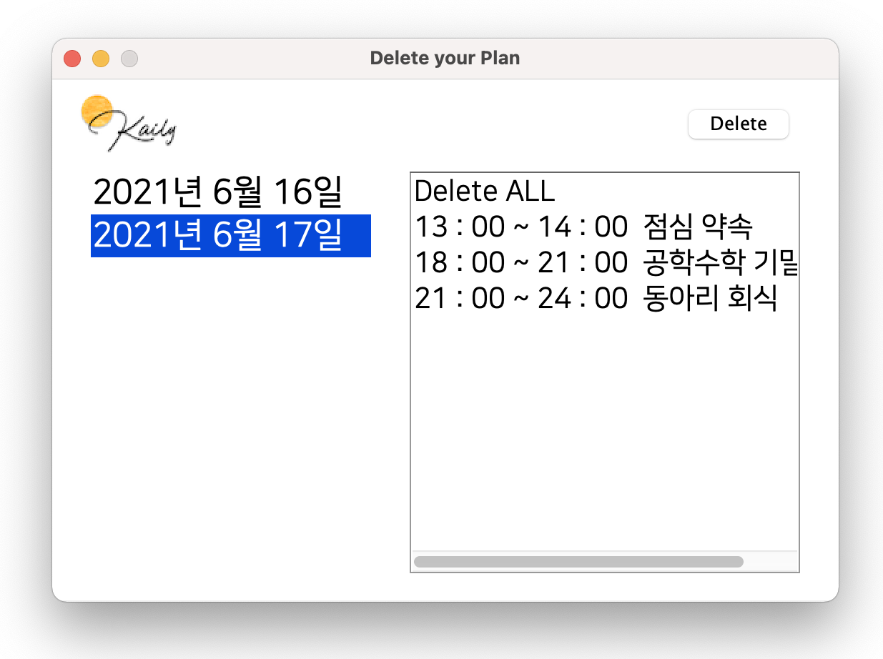
프로그램 소개
Kaily
4
1.
하루 일정
설정 가능!

Slide 16

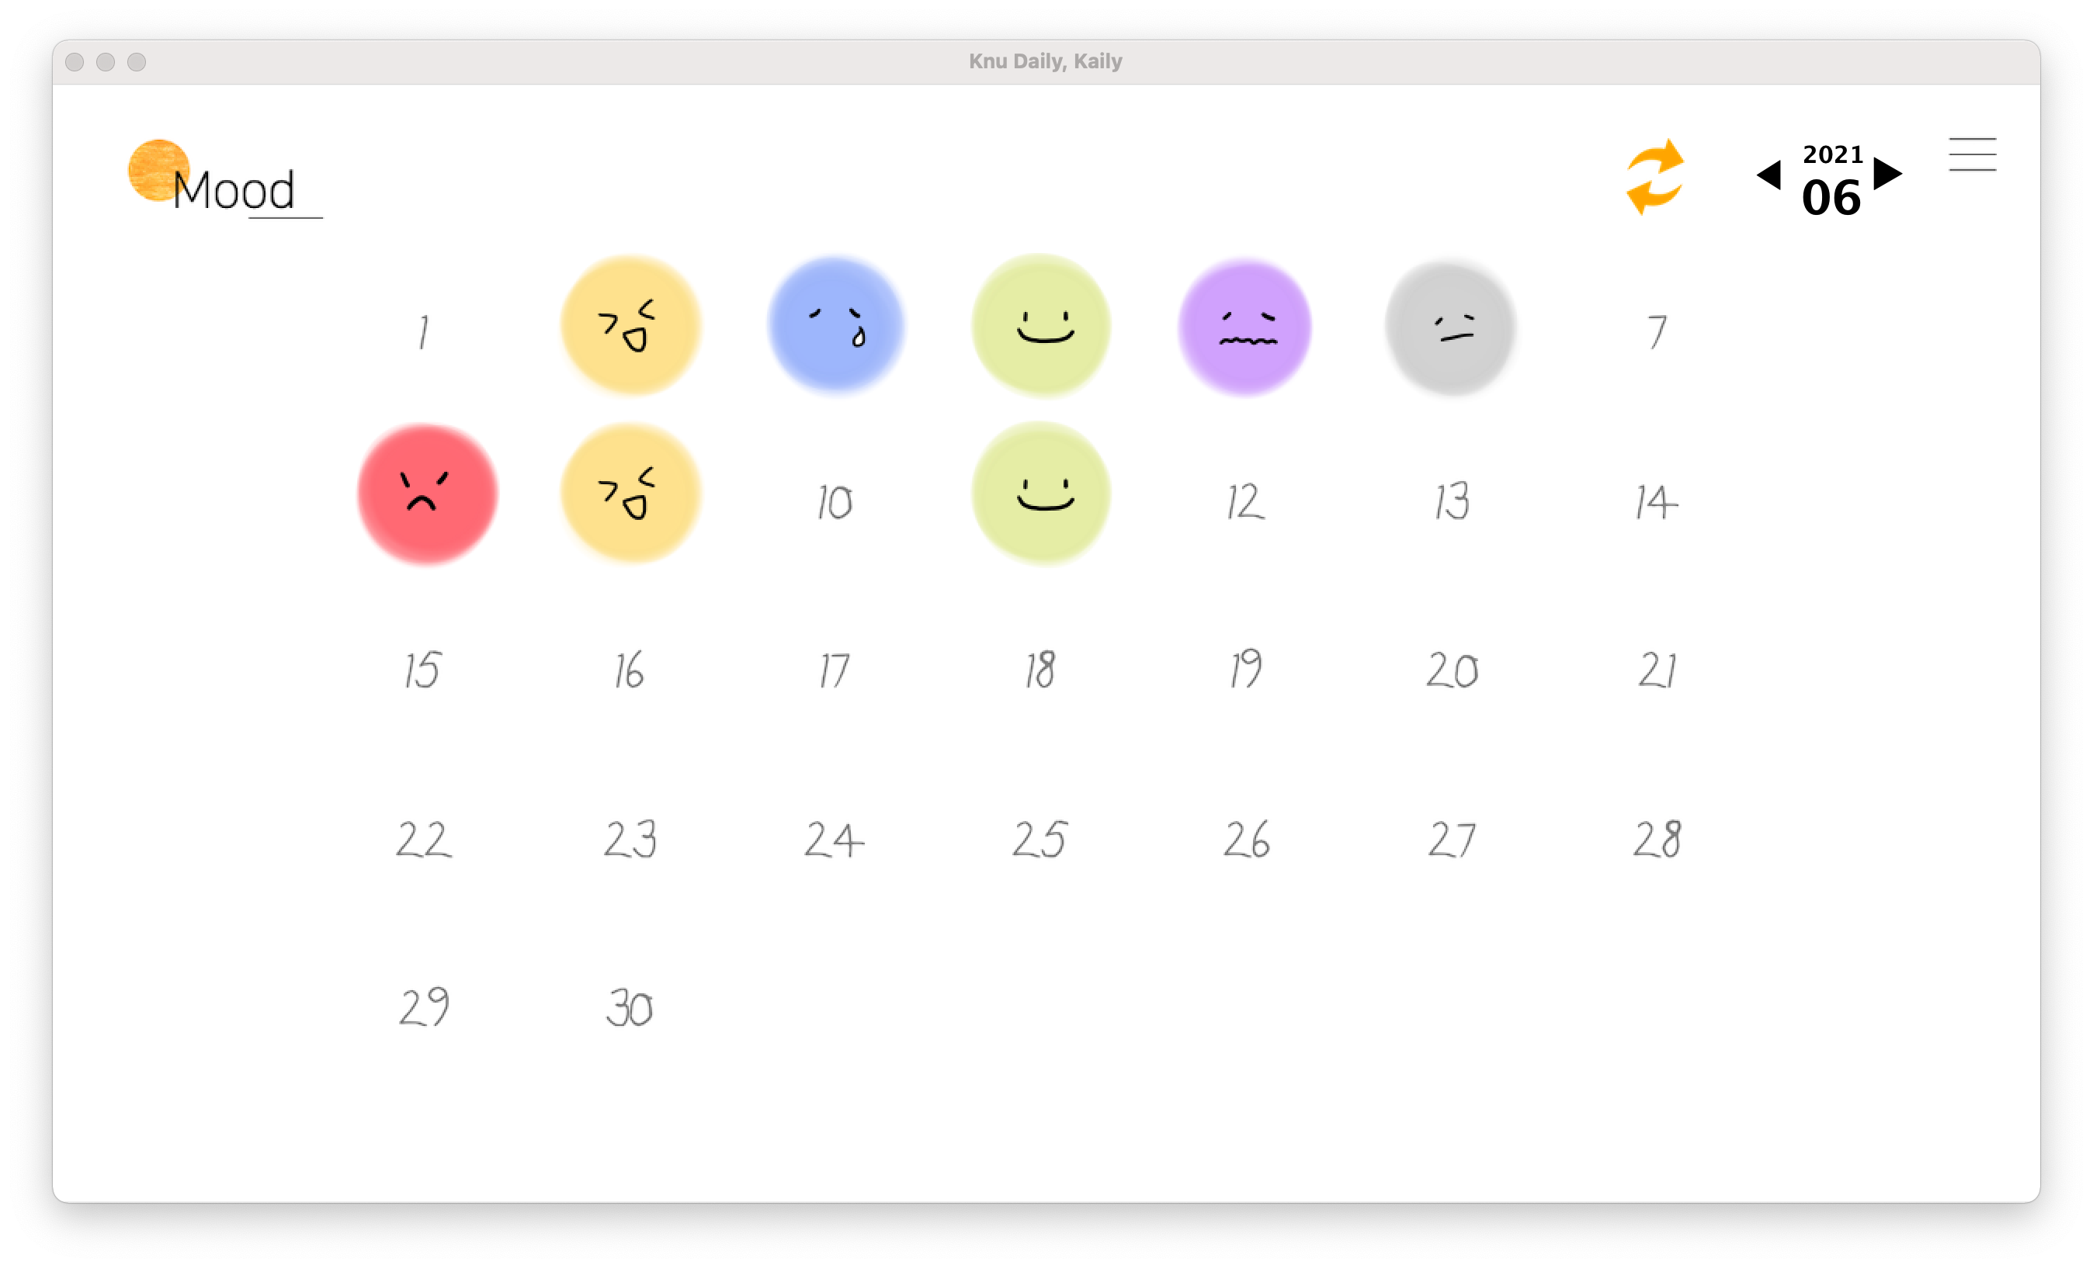



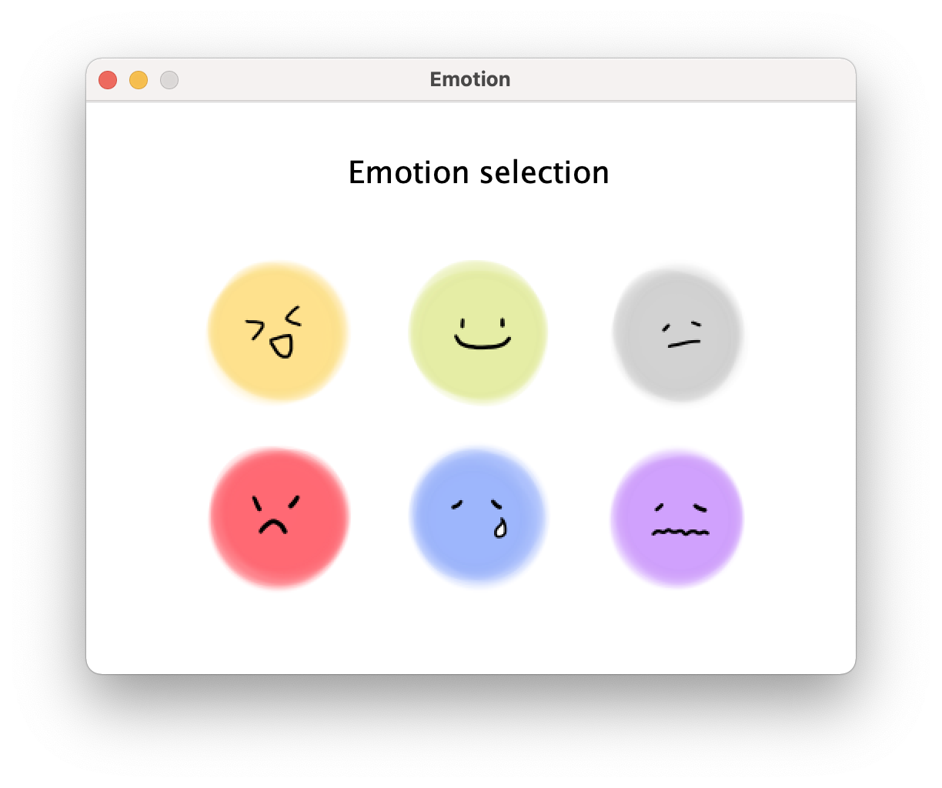



프로그램 소개
Kaily
4
2.
happy
good
tried
하루의 기분을
체크!
bad
sad
sick

Slide 17
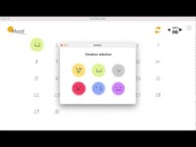

프로그램 소개
Kaily
4
시연 영상

Slide 18






프로그램 소개
Kaily
4
Main class
Cloud
Database class
Util class

Slide 19
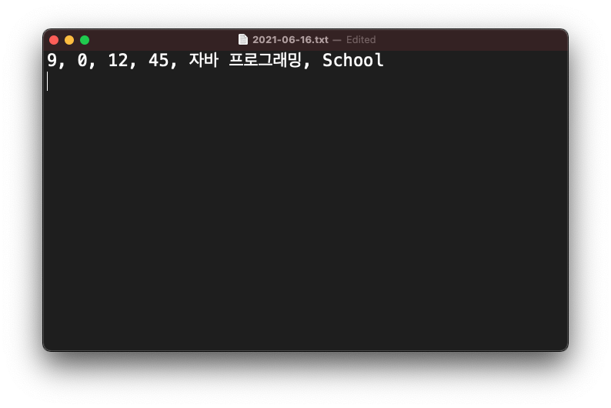
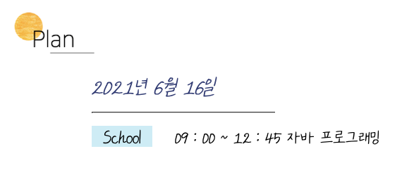
Kaily
4
프로그램 소개
Main
Database

Slide 20
Kaily
4
프로그램 소개
Database
Util class
request
Send schedule data
response sound.wav
Play sound.wav
Main class

Slide 21





개선점
Kaily
5
Now,
DB based on File System
DB based on network
Synchronization!

Slide 22


개선점
Kaily
5
Big data
Slow..

Slide 23


개선점
Kaily
5
Fast!
Binary search tree,
Hash table,
Etc.

Slide 24
Kaily
6
'\0'

